Slide 1

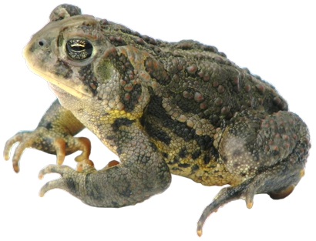
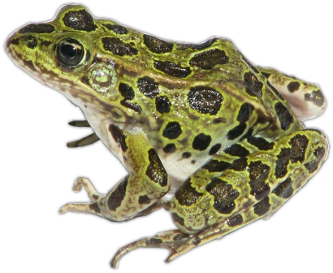
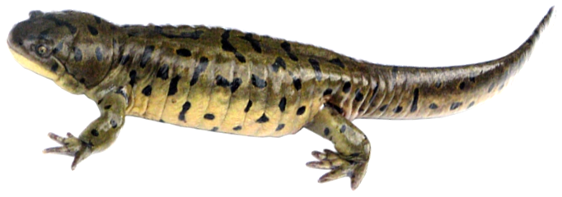

RÉPONSES
Reptiles et amphibiens Fiche de vocabulaire
Écoute les réponses et pratique les mots à voix haute
Les animaux :
Un crapaud
Une grenouille
Une salamandre

Slide 2
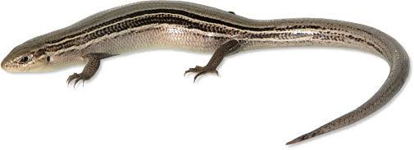
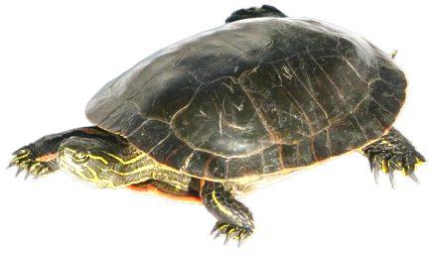
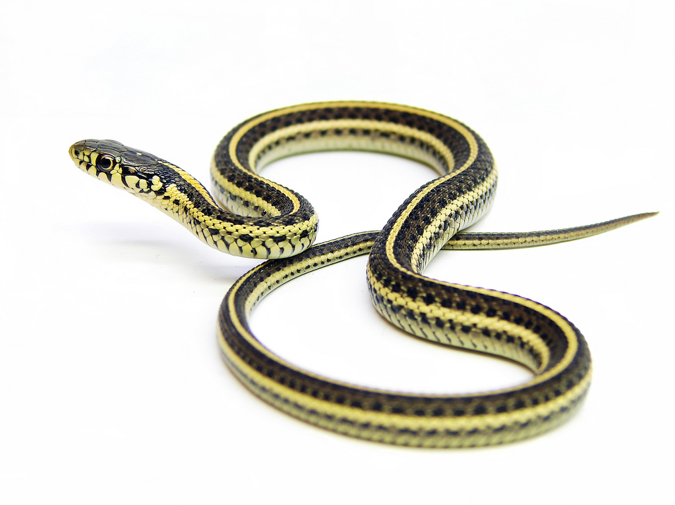
RÉPONSES
Reptiles et amphibiens Fiche de vocabulaire
Un lézard
Une tortue
Une couleuvre

Slide 3
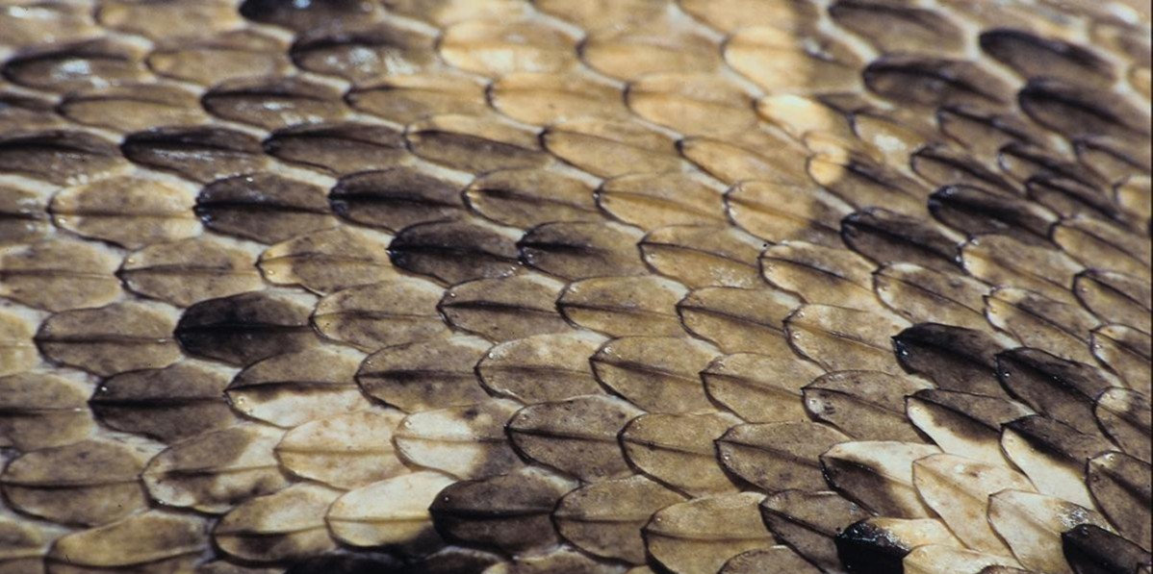
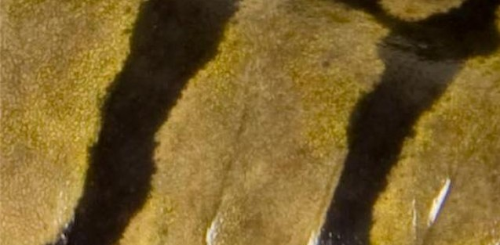
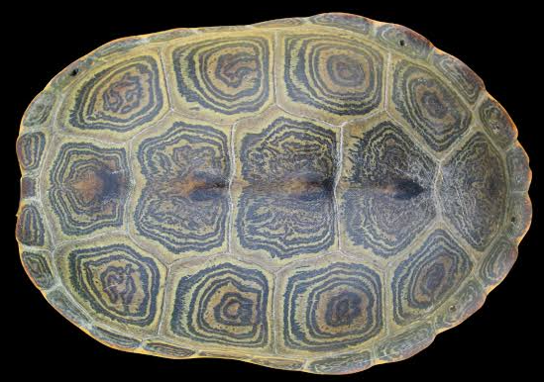
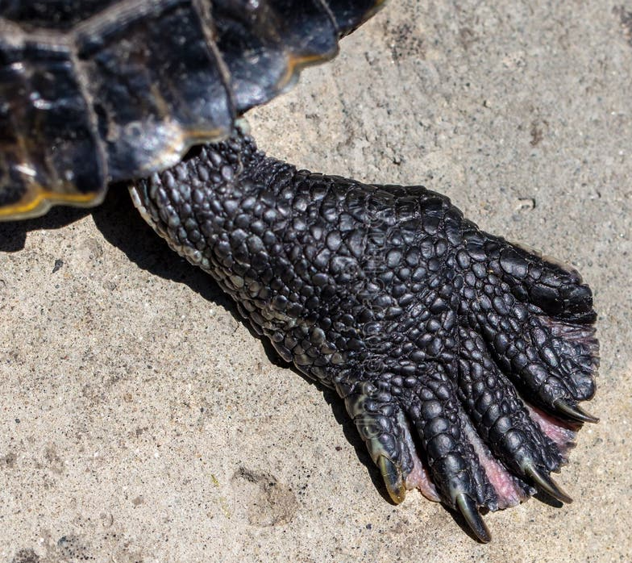
RÉPONSES
Reptiles et amphibiens Fiche de vocabulaire
Écoute les réponses et pratique les mots à voix haute
Les parties du corps :
Une écaille
La peau
Une carapace
Une patte
Une queue

Slide 4
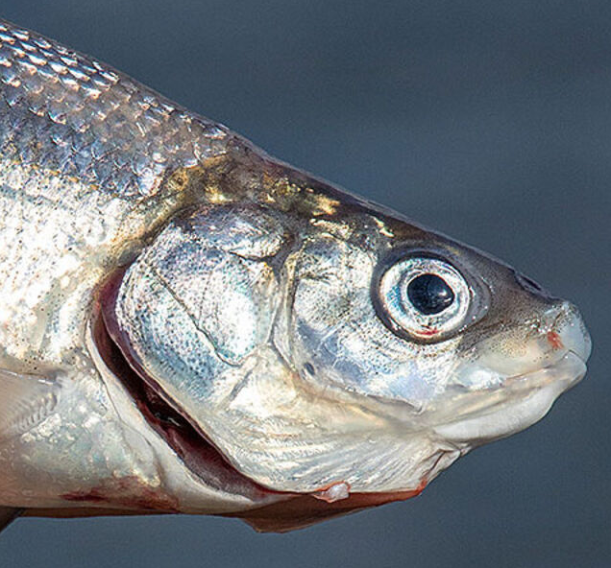
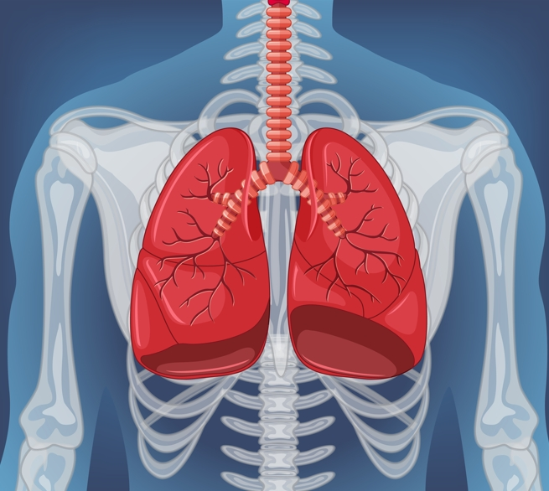
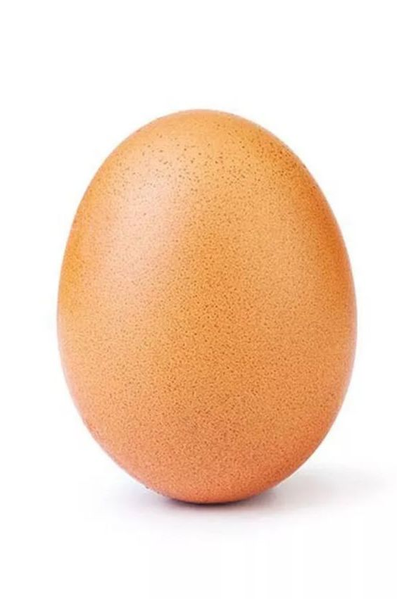
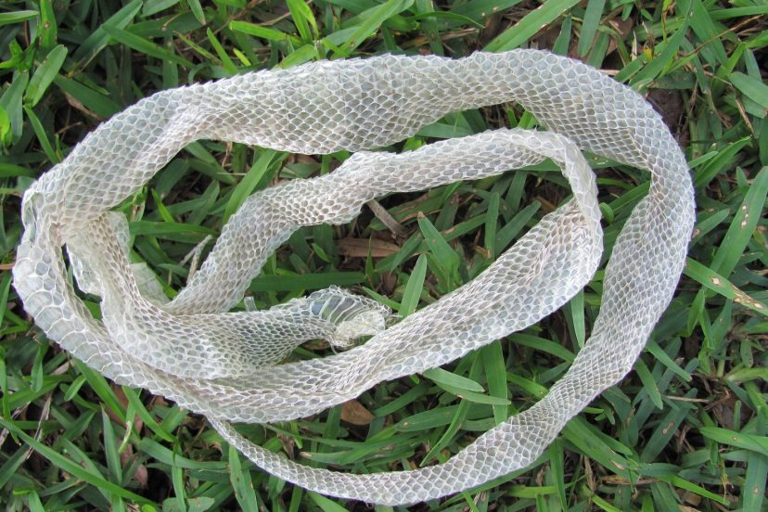
RÉPONSES
Reptiles et amphibiens Fiche de vocabulaire
Écoute les réponses et pratique les mots à voix haute
Une branchie
Un poumon
Une mue
Un œuf

